Slide 1
SLIDE 7: QUẢN LÝ VIỆC KHEN THƯỞNG

Slide 2
Mục tiêu bài học
Mối quan hệ giữa thuyết về động lực và phần thưởng
Các yếu tố chính quyết định mức lương
Các loại hệ thống khen thưởng khác nhau
Quá trình đánh giá công việc
Các phúc lợi linh hoạt

Slide 3
Động lực và phần thưởng
Động lực
Các loại thuyết động lực
Quá trình
tinh thần
Quá trình này đôi khi được gọi là “động lực bên trong” bởi nó phát sinh từ các yếu tố và quy trình trong bản thân cá nhân
Quá trình
xã hội
Quá trình này đôi khi được gọi là “động lực bên ngoài” bởi nó phát sinh từ những hành động mà người khác thực hiện đối với hoặc cho cá nhân đó
Thuyết nội dung: Con người có một loạt động lực bẩm sinh (các nhu cầu hoặc kết quả mong muốn), từ đó họ thực hiện hành động để theo đuổi
Thuyết quy trình: Mọi người có thể lựa chọn các mục tiêu và lộ trình để đạt được mục tiêu thông qua một quá trình tính toán có ý thức hoặc vô thức

Slide 4
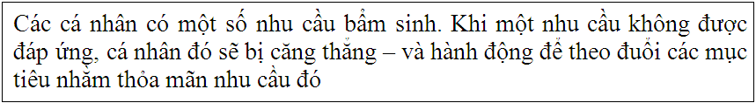
Thuyết nhu cầu của Maslow
Tự
thể hiện
Nhu cầu được tôn trọng
Nhu cầu sinh lý
Nhu cầu được yêu thương/Nhu cầu xã hội
Nhu cầu an toàn
Phát triển và thể hiện
tiềm năng cá nhân
Tự lập, công nhận, địa vị và sự tôn trọng từ người khác
Các mối quan hệ, tình cảm
An toàn, trật tự, không bị đe dọa
Ăn, ở, ngủ
Thang bậc nhu cầu của Maslow

Slide 5
Thuyết hai yếu tố và thuyết thúc đẩy thành tích
Thuyết hai yếu tố của Herzberg
Thuyết động lực thành đạt của McClelland
Nhu cầu tránh sự không hài lòng
Nhu cầu phát triển trong nghề nghiệp
Liên quan đến sự đối xử công bằng trong tiền lương thưởng, hoạt động giám sát, điều kiện làm việc và thực tiễn quản lý
Được thỏa mãn bằng các yếu tố “duy trì”
Liên quan đến các yếu tố như sự thăng tiến, công nhận, trách nhiệm, thách thức và thành tích
Được đáp ứng bằng các yếu tố “thúc đẩy”
Bốn động lực chính dựa trên nhu cầu
Thành đạt Quyền lực | Hòa hợp Bác bỏ

Slide 6
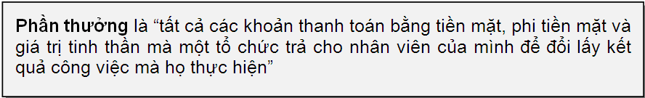
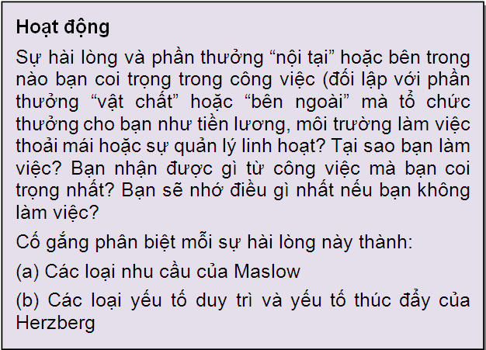

Thưởng toàn diện

Slide 7
Các học thuyết khác
Thuyết quy trình
Liên quan đến các quá trình tinh thần có ý thức hoặc vô thức mà quyết định đến mức độ và bản chất của động lực của một cá nhân
Thuyết kỳ vọng
Công thức đánh giá động lực:
Thuyết mục tiêu
Các mục tiêu cá nhân của mọi người đóng vai trò quan trọng trong việc quyết định hành vi của họ
Sức mạnh
động lực để
làm x
Sức hấp dẫn
(Mức độ ưa thích của cá nhân đối với kết quả y)
Kỳ vọng
(Nhận thức của cá nhân
về khả năng làm
x sẽ đem lại kết quả y)
=
x

Slide 8
Tiền lương – một yếu tố thúc đẩy
Phương pháp Quản lý Khoa học
Taylor: “Điều mà nhân viên muốn từ nhà tuyển dụng của mình hơn bất cứ thứ gì khác chính là lương cao, và điều mà nhà tuyển dụng muốn từ nhân viên hơn tất cả chính là chi phí lao động thấp khi sản xuất”
Nghiên cứu “Nhân viên giàu có” của Goldthorpe, Lockwood và cộng sự
Tiền lương giống như một yếu tố thúc đẩy
Đánh giá tầm quan trọng của lương
Lương giúp hoặc hỗ trợ việc thỏa mãn các nhu cầu khác nhau
Herzberg: Lương là yếu tố quan trọng nhất trong các yếu tố duy trì

Slide 9
…Những việc cần làm
Xây dựng các hệ thống khen thưởng bao gồm cả các phần thưởng tài chính và phi tài chính
Hỗ trợ việc thiết kế lại công việc, sự tham gia của nhân viên và lập kế hoạch phát triển liên tục để mang lại sự hài lòng nội tại
Hỗ trợ văn hóa tổ chức và văn hóa quản lý nhằm thể hiện sự coi trọng và cảm kích một cách phù hợp đối với sự đóng góp của nhân viên
Những điều nhà quản trị nguồn nhân lực cần làm

Slide 10
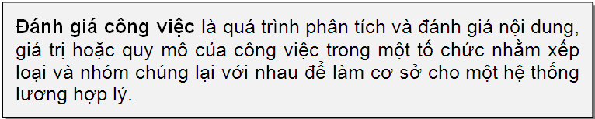
Đánh giá công việc
Mục đích
Xây dựng một khuôn khổ hợp lý và công bằng đối với việc xếp loại công việc, từ đó, đưa ra các quyết định về lương
Mục tiêu
1.
Đánh giá giá trị công việc của một tổ chức so với một tổ chức khác
2.
Hỗ trợ việc xây dựng cơ cấu xếp loại công việc và cơ cấu lương một cách khách quan, công bằng và hợp lý
3.
Đảm bảo rằng tổ chức có thể trả lương bằng nhau cho các công việc có giá trị như nhau theo quy định của pháp luật

Slide 11
Bốn bước cơ bản của quy trình đánh giá công việc
1.
Lựa chọn các yếu tố quyết định lương
3.
Đánh giá công việc
4.
Ấn định mức lương cụ thể cho công việc
2.
Thu thập dữ liệu về công việc

Slide 12
Kế hoạch đánh giá công việc
KẾ HOẠCH
ĐÁNH GIÁ CÔNG VIỆC
Kế hoạch không mang tính phân tích
Phương pháp phân loại công việc
Phương pháp xếp hạng công việc
Kế hoạch mang tính phân tích
Phương pháp xếp hạng điểm
Phương pháp so sánh yếu tố

